Slide 1
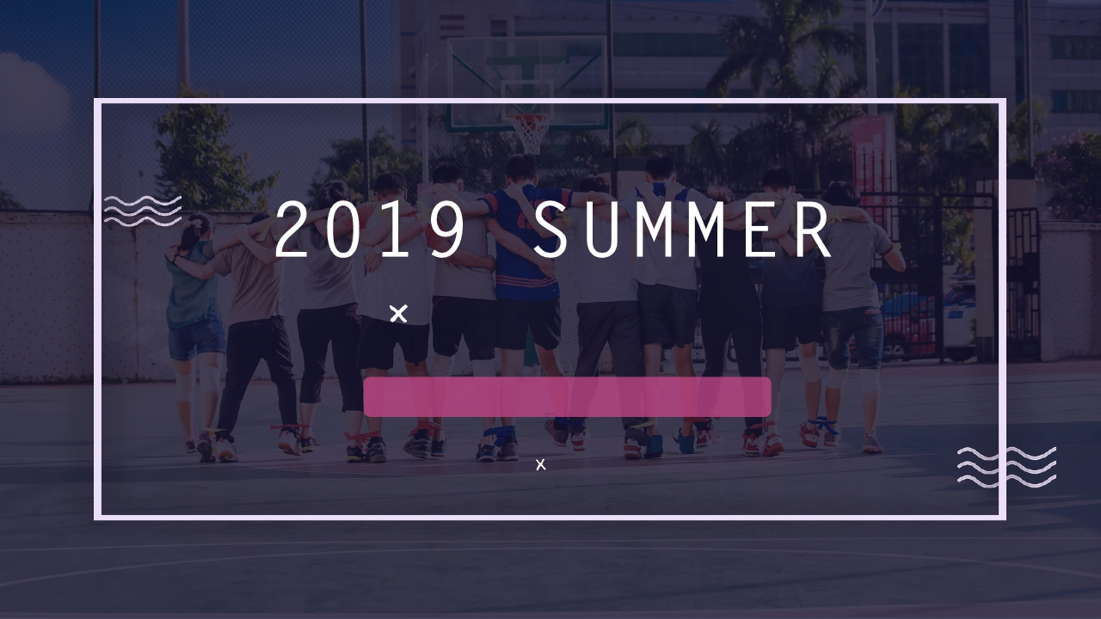
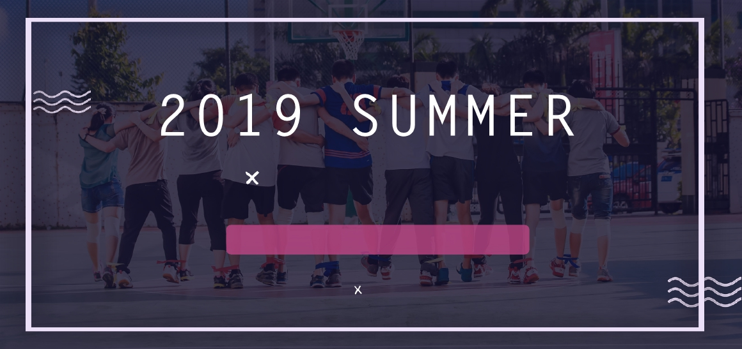
碧生源
时尚健康万人瘦身大赛
天
猫
狂
暑
季
主
题
团
活
动
方
案
碧生源
时尚健康

Slide 2

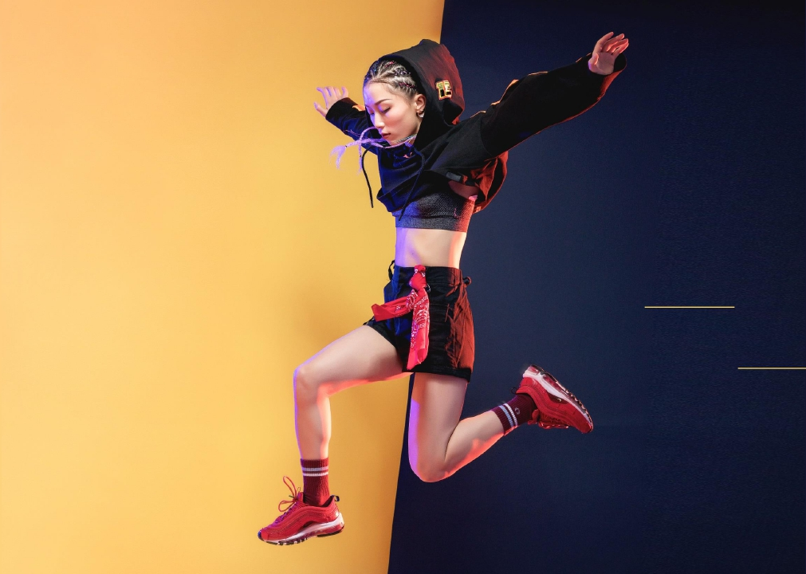
“她经济”时代
女性对美的需求越来越高，也更加崇尚健康的生活品质
不仅追求外在的容颜身材姣好
也更加关注自我完善、自我发展的能力
她们乐观、积极，更加酷爱冒险、喜欢运动…
健康 逐渐变得时尚化
- 健康时尚化 -
碧生源选择与时尚类媒体联合
是 健康与时尚 的一次融合碰撞
面对成熟、快乐、健康的现代女性，提供更专
业化、娱乐化“变身”行动
创造最巨大的产品价值，
建立最有意义的品牌影响力

Slide 3

时尚健康集团
国内第一本提供全方位心理及生理
健康资讯的女性杂志
时尚健康——中国高端健康媒体第一品牌
自2009年起，《时尚健康》成功运营10年的女性健康瘦身整合项目，涵
盖线上、社群、大型落地活动等多种选拔及传播渠道的知名赛事活动。

Slide 4

活
动
背
景
时尚健康#万人瘦身大赛#
以最时尚的运动方式、最科学的饮食建议、最
有效的燃脂方案、贴合碧生源电商做预热互动
和延展传播，线下与全网多平台高强度曝光，
为店铺引流。
优势资源强强联合 内容丰富热点传播
- 累积覆盖全国10万+热爱瘦身运动的女性参与
- 丰厚的推广资源：明星、媒体、达人、健身机构、
模特机构……全平台合作
- 嫁接“千人比基尼”IP成为三亚市健康产业发展
的知名合作项目

Slide 5
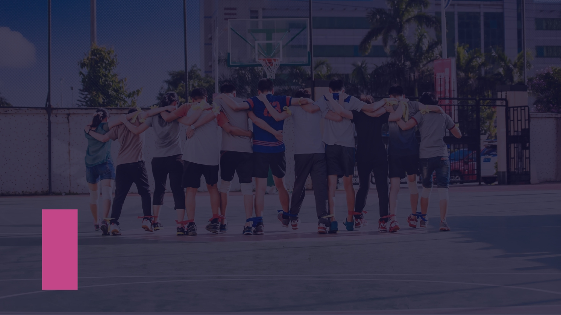
活动规划
Activity planning

Slide 6
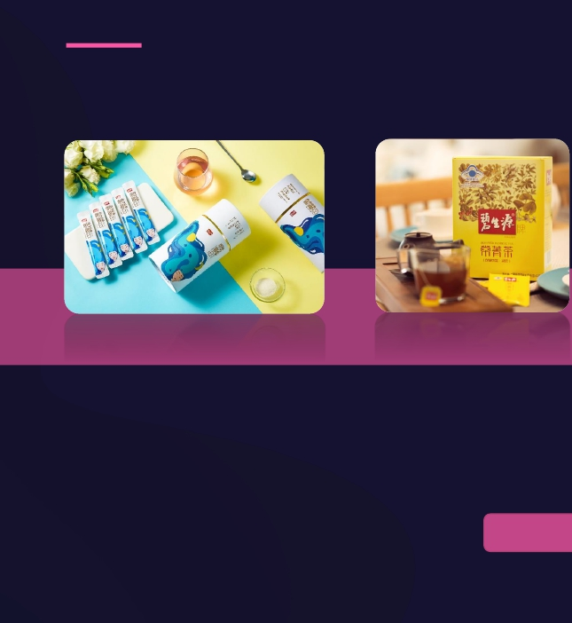
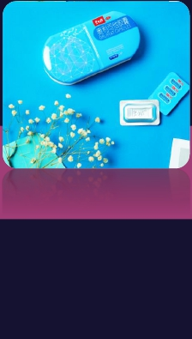
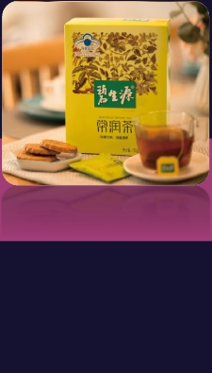
多维联动引爆销售
狂暑季
配合暑季活动期间主推产品，线上+线下双重曝光，为线上店铺引发
新一轮爆点。多重事件营销，引发线上、线下联动，刷爆朋友圈。
疯狂暑期 狂欢不停歇
星级爆款
IP产品
明星推荐
口碑事件

Slide 7
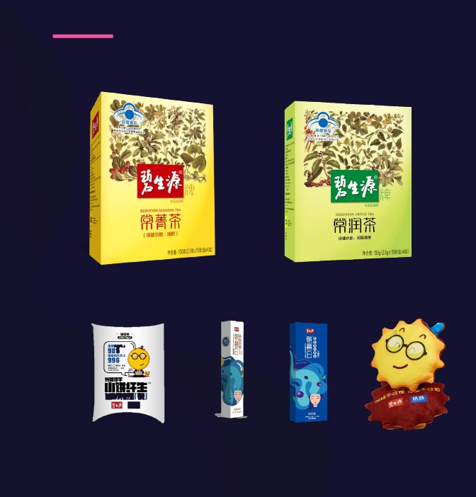
产 品 活 动 规 划
两茶礼盒 暑期欢乐购
（两茶礼盒）
狂暑季主题团大促期间，推出特惠
两茶礼盒，随盒附赠多样产品体验
装，吸引更多观众，激发购买。
（体验装周边赠送）

Slide 8
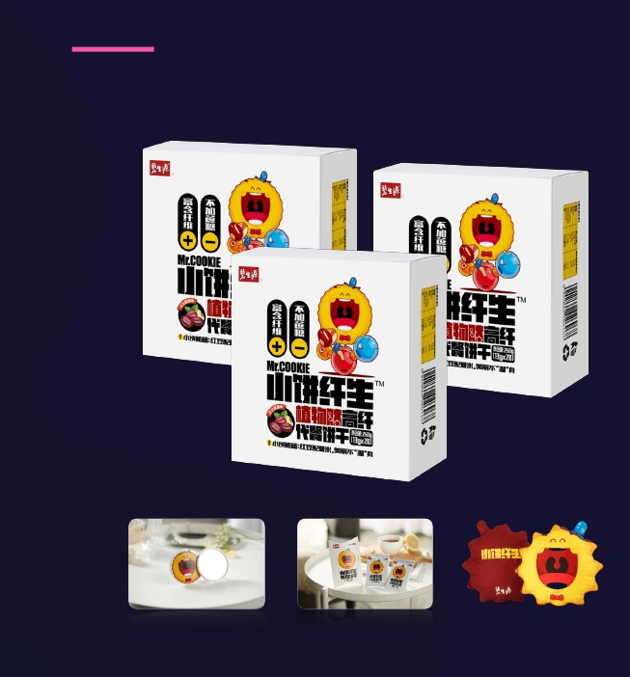
产 品 活 动 规 划
植物肽暑期装礼包
青春乐购好礼
主题团大促期间，推出植物肽暑期
装礼盒，重磅优惠套组，随盒附赠
多样产品，惊喜献礼。

Slide 9
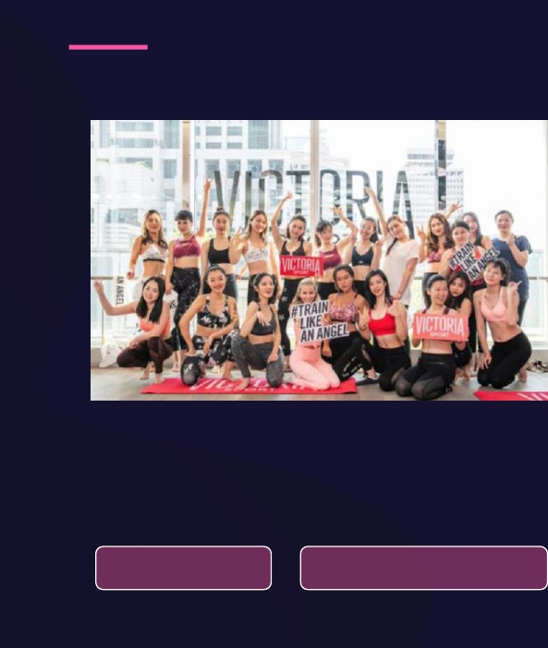
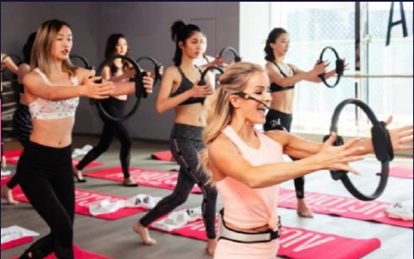
活动规划（线下体验课）
健身房瘦身 大挑战
时尚健康 x Space运动瘦身课程
# S-body 大挑战 # 瘦身训练营（北京、上海）
1-3周 初级燃脂 - #抖音 全民S-body 秀晒炫
4-6周 深度减脂 - #小米运动 21天S-body卡路里大作战
8周瘦身训练课程
饮食建议-配合碧生源减肥茶
7-8周 瘦身冲刺 - #时尚健康 释放终极瘦身榜单

Slide 10
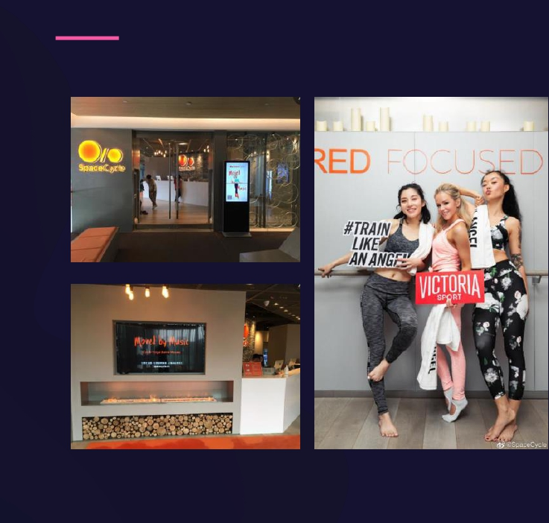
活
动
规
划
运动瘦身课传播点：
健身房8周体验课程 完成4次签到的将会
获得产品
会员现场免费体验产品
以“特别支持”身份、联合logo呈现在
线上海报及线下健身房宣传点位中
产品在健身房前台签到处展示

Slide 11

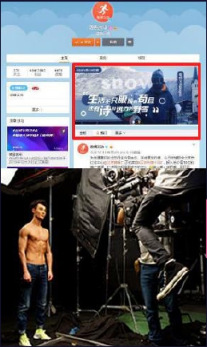
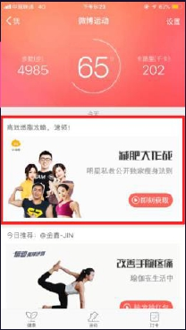
活动规划（微博话题传播）
时尚健康 x 微博运动 #万人瘦身大赛# 微博话题
•
•
•
时尚健康男女双微 共同发起 #万人瘦身大赛# 话题
官方微博发起话题预热海报，微博运动及KOL转发
碧生源微博互动抽奖可赠送免费健身体验课
时尚健康联合@微博运动 在线上进行话题打卡活动，9周
进阶式挑战，进行3轮抽奖，幸运用户获得碧生源产品。
活动花絮报道定制1条
@碧生源官微互动
抽奖送课

Slide 12
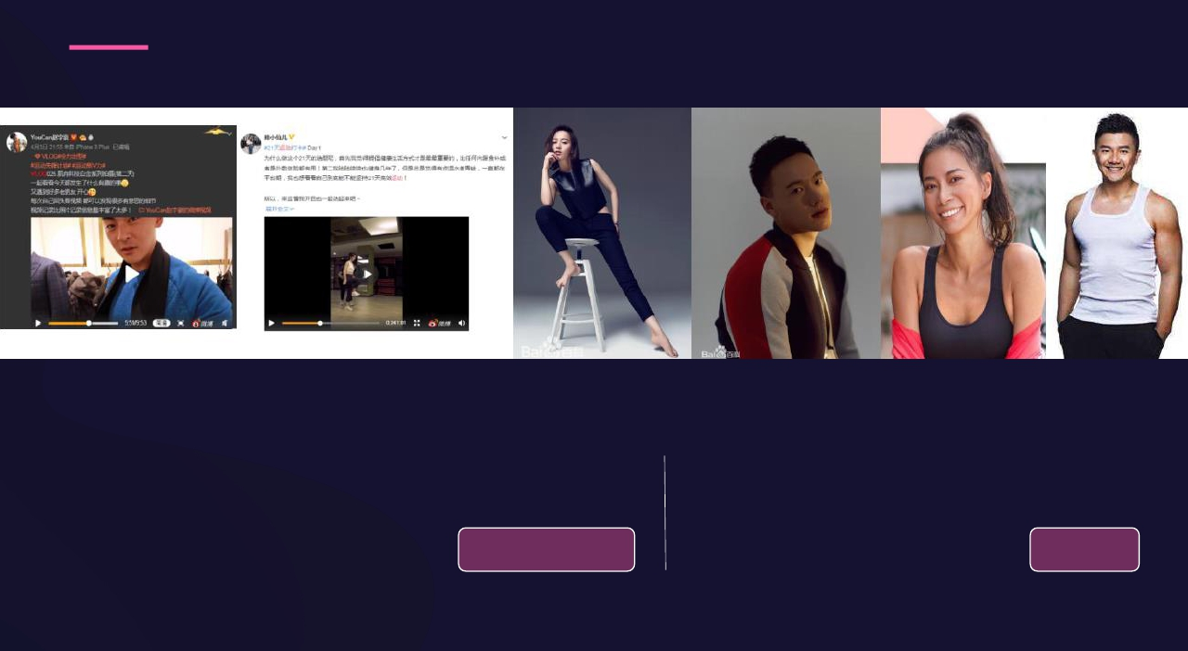
活动规划（微博话题传播）
时尚健康 x 微博运动 #万人瘦身大赛# 微博话题
明星+KOL 瘦身Vlog 记录明星的瘦身运动生活方式
明星教练录制8期 运动瘦身视频
•
明星带话题在自媒体发布VLOG
•
瘦身Tips 分享
•
拟邀请明星体验官：陈一冰、周六野Zoey、
多维流量话题曝光
•
微博运动@万人瘦身大赛 频道内
产品植入
宋楠惜、翟宇佳 及5位运动KOL

Slide 13

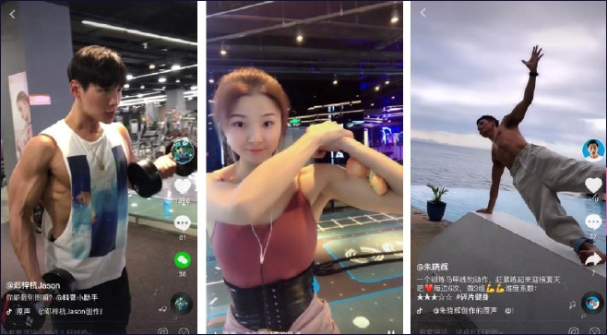
活动规划（抖音话题传播）
#万人瘦身大赛# 抖音活动
时尚健康抖音 运动账号 发布#万人瘦
身大赛# 挑战活动
每周参与话题挑战获得点赞数最
高的用户可获得礼品。

Slide 14

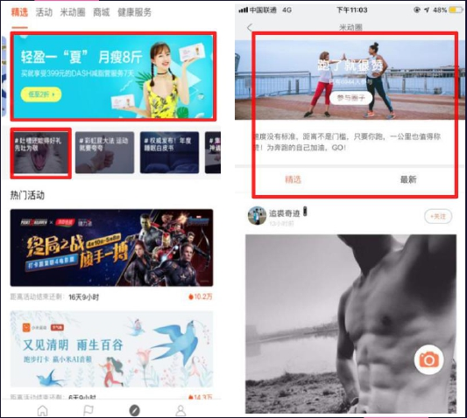
活动规划（小米运动互动）
小米运动App 共同发起 21天瘦身大挑战活动
订制活动专题页面，用户报名参与活动，连续21天，
导入运动卡路里能量消耗数据。
按照数据进行排名，21天挑战
前3名送出碧生源礼品

Slide 15
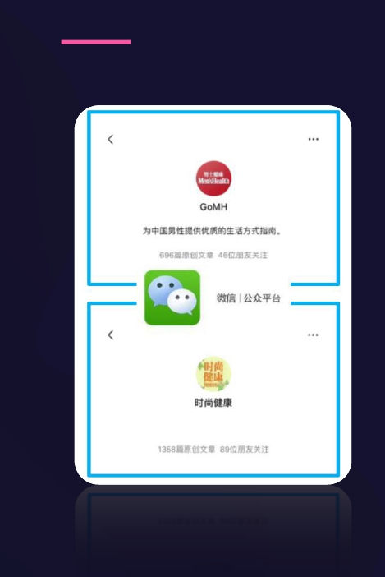
活动规划（官方媒体曝光）
《时尚健康》 杂志活
动：产品图片露出
预计8月刊《时尚健康》 杂志活
动报道 2Page ：品牌相关话术
露出、会员线下体验课程中与产
品结合的图片露出
时尚健康官方微信
活动报道
发布频次 1条/2周，共计4条。
1条针对碧生源深度报道，将
产品卖点与本次瘦身项目相结
合；3条产品内容

Slide 16
营销活动匹配
Activity planning

Slide 17
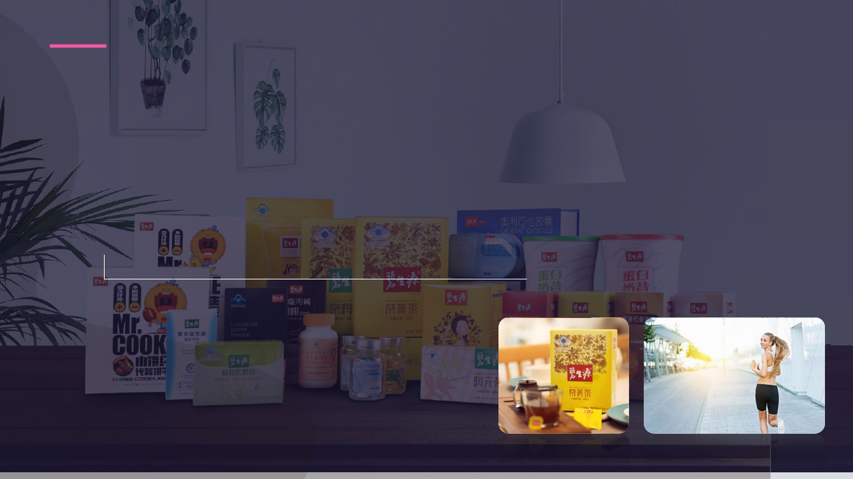
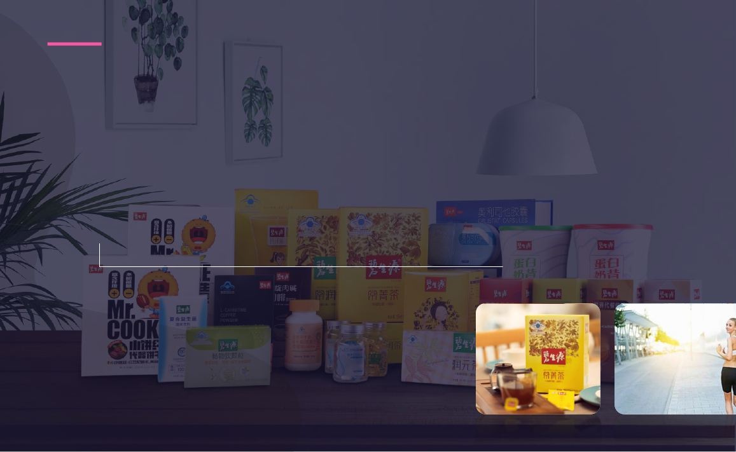
营销活动匹配
结合#万人瘦身大赛#，发起碧生源S-body计划，激发全民瘦身热情
《碧生源“打造S-body” 计划》

Slide 18
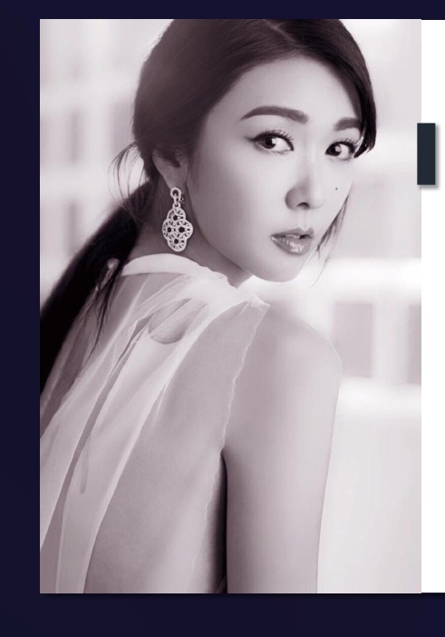
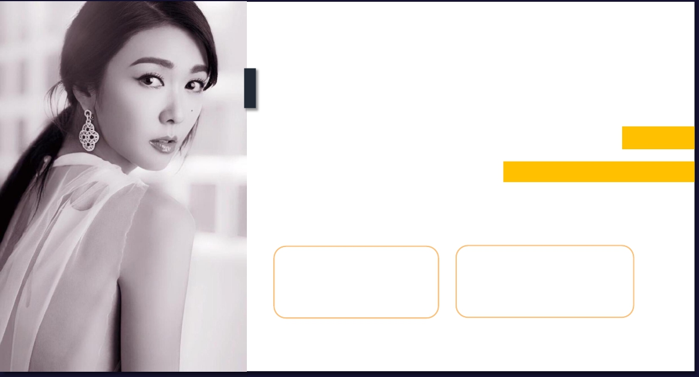
活
动
背
景
当红艺人合作-薛凯琪
Star cooperation
人气女星
纽约时代广场纳斯达克大屏露出
中国香港女歌手、演员 马甲线女神
微博粉丝数：770万
香港电影金像奖“最佳女主角
2010杰出表现奖颁奖典礼的“电影杰出表现女演员奖
视频ID使用：拍摄产品同框照，
配合狂暑季活动，碧生源电商平
台可宣传使用
推广动作：形象授权，照片图在
碧生源微博、微信公众号、抖音
等其他平台均可作推广使用
实际投入：4w 对外价值：20w

Slide 19



营销活动匹配
超百位小红书达人发布产品活动信息导流
《S-body，青春暑期欢乐购》
80%
媒体
时尚、生活类、搞笑达人KOL
美食类达人KOL

Slide 20
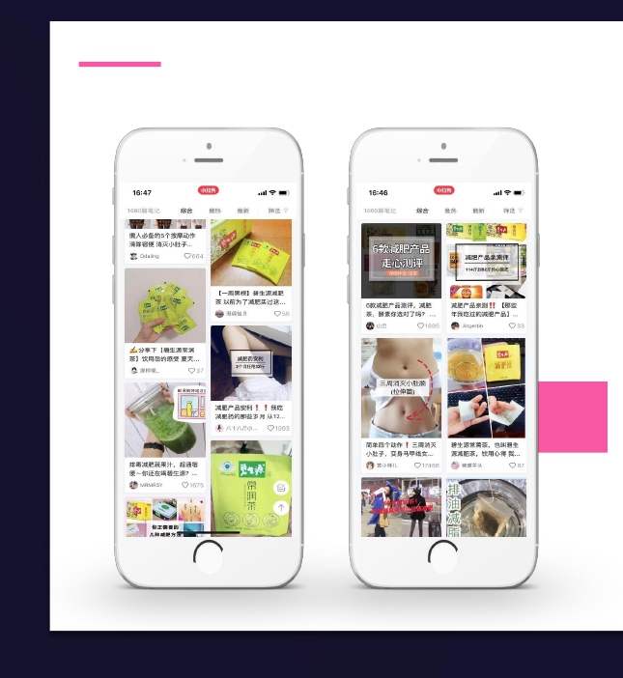
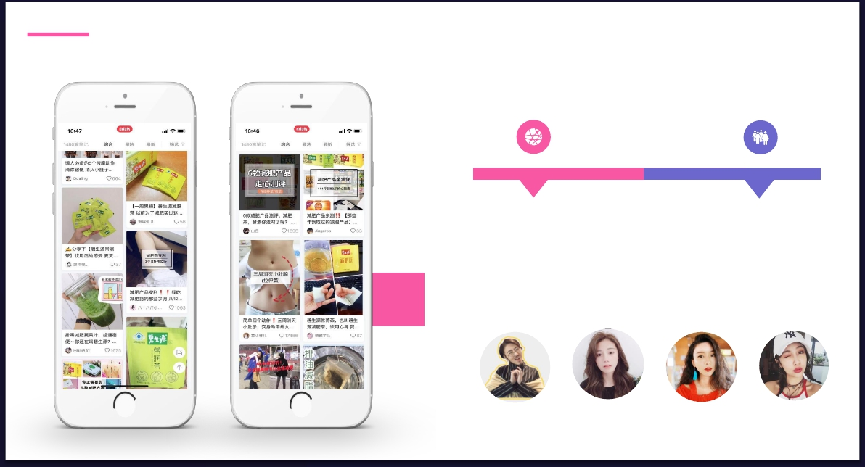




营销活动匹配
（ 小 红 书 ）
选择时尚生活、搞笑类等
红人KOL进行线上传播，
有效为站内活动引流。
预计曝光：百万次以上
费用投入预估：40w

Slide 21

营销活动匹配
今日头条旗下平台信息流广告/kol视频投放，为站内引流
《 S-body，青春暑期欢乐购》
70%
媒体
多个APP平台同步推荐，抖音、火山
等露出活动信息
信息流等其他形式广告投放

Slide 22
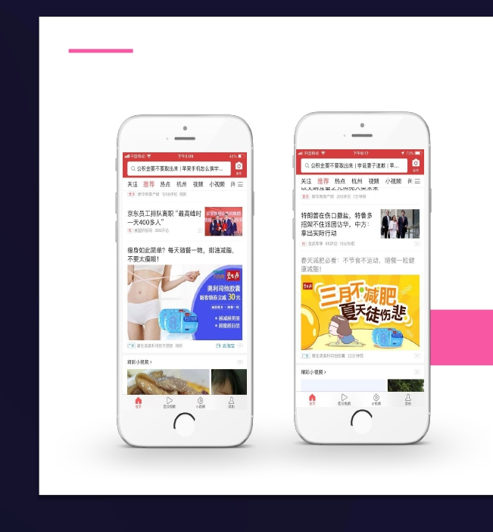
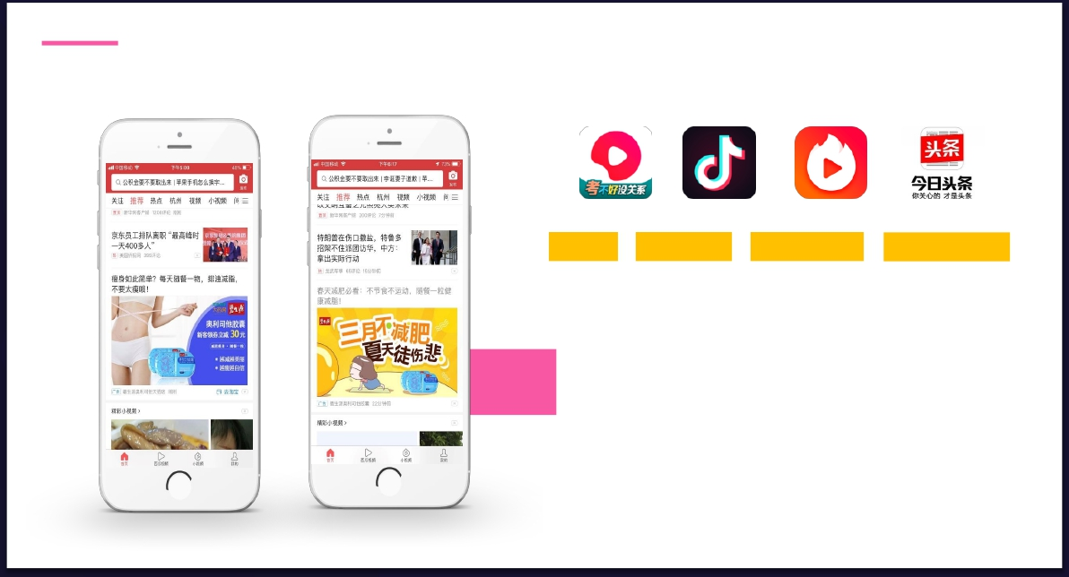




营销活动匹配
（今日头条）
抖音
西瓜视频
火山小视频
今日头条App
活动信息+海报在今日头条平台发布，
配合“618兑现理想生活”增加活动信息曝
光，抖音、火山kol投放，今日头条app信
息流投放等为店铺导流。
预计曝光：百万次以上
费用投入预估：10w

Slide 23
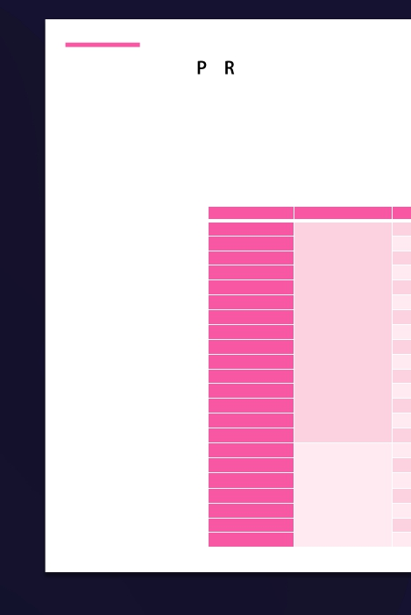
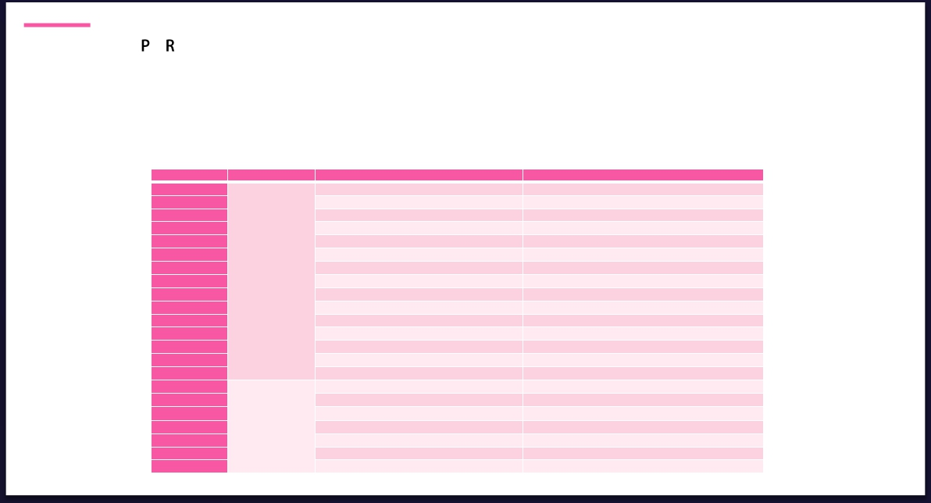
营销活动匹配
（ 稿 ）
拟投放50家媒体，包括时尚、健康、资讯类门户网站等20家A类平台、30家B类平台。
(以下名单为暂定名单，以实际执行名单为准）
预计曝光：近百万次
序号 | 类别 | 媒体名称 | 频道
1 | A类 | 搜狐 | 女人
2 |  | 凤凰 | 经济
3 |  | 新浪 | 行业
4 |  | 风尚中国 | 时尚
5 |  | 瑞丽网 | 时尚
6 |  | 太平洋时尚网 | 时尚
7 |  | 风尚中国 | 时尚
8 |  | 海报时尚 | 时尚
9 |  | 中国时尚品牌网 | 消费
10 |  | 人民健康网 | 消费
11 |  | 风尚中国 | 新闻
12 |  | 风尚网 | 业界
13 |  | 维度女性网 | 行业
14 |  | 一点资讯 | 资讯
15 |  | 今日头条 | 生活
16 | B类 | 爱美时尚网 | 资讯
17 |  | 摩登中国网 | 综合
18 |  | 魅力中国网 | 新闻
19 |  | 女人尚 | 新闻
20 |  | 嘉丽时尚网 | 时尚女性
21 |  | 风尚网 | 时尚女性
22 |  | 伊秀女性网 | 时尚女性

Slide 24

传 播 效 果 预 估
对外总投入：300w
实际投入：20w
预计总曝光：8000w+
跨界时尚圈
全民主题狂欢节
产品组合多样化
助力电商营销
明星+网红大流量
加持活动
线上+线下联动
杂志、社交平台、自媒体、网站
全域流量掀起传播旋风

